Slide 1
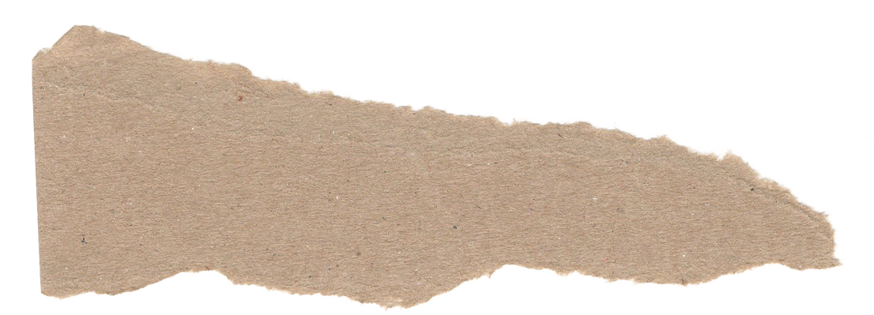

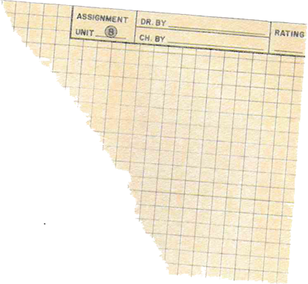



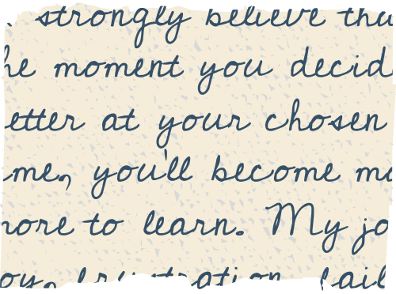
Xem hình ảnh
Đoán chủ đề

Slide 2
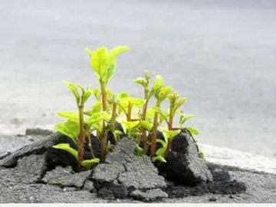

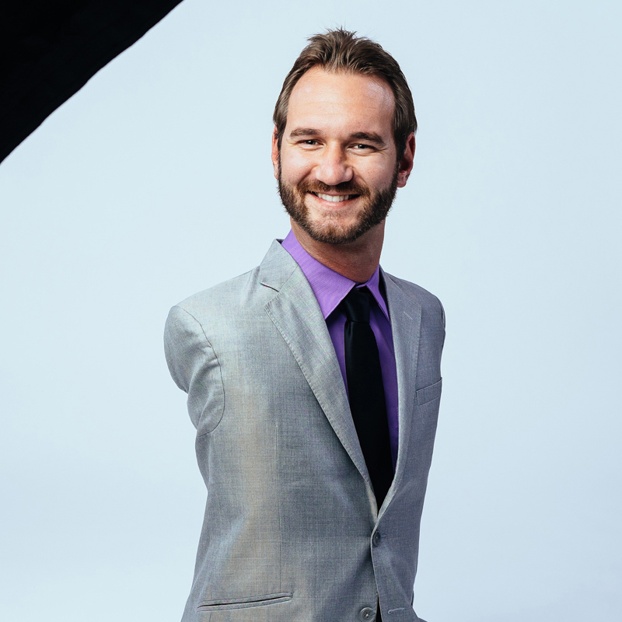


NGHỊ LỰC SỐNG

Slide 3
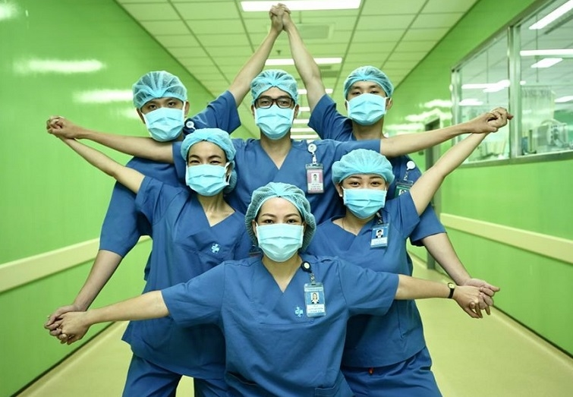
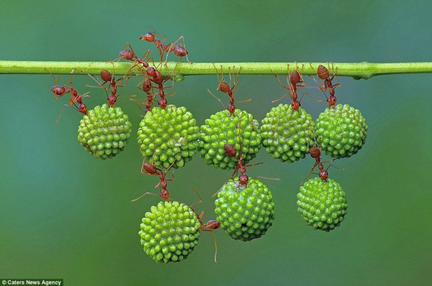

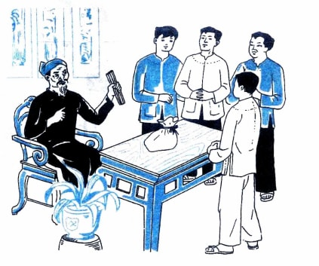
TINH THẦN ĐOÀN KẾT

Slide 4

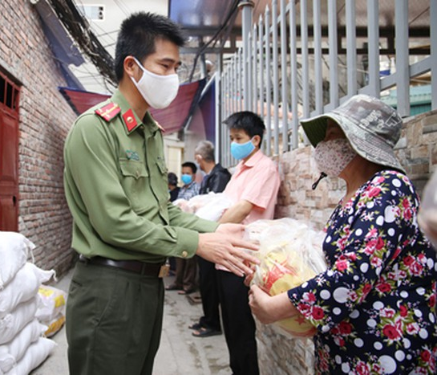
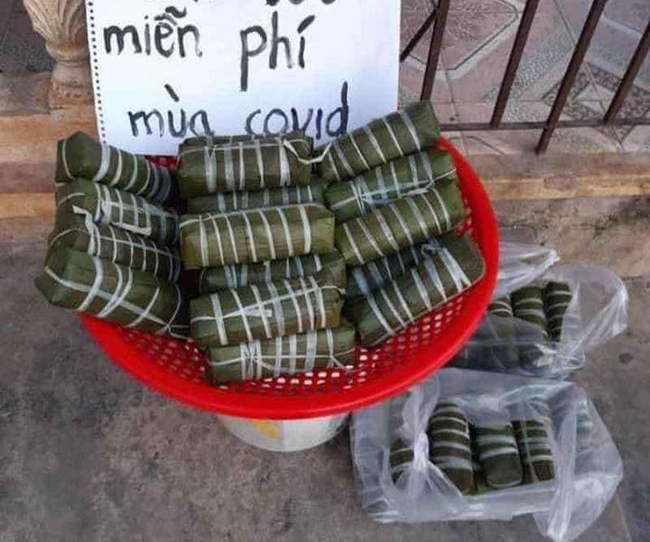
LÒNG NHÂN ÁI

Slide 5


Bài 8:
Truyện lịch sử và tiểu thuyết
Viết
NGHỊ LUẬN VỀ MỘT TƯ TƯỞNG, ĐẠO LÍ

Slide 6


I.
Định hướng

Slide 7



1. Khái niệm
- Bài nghị luận về một tư tưởng, đạo lí là bài văn thường tập trung làm sáng tỏ nội dung và ý nghĩa của một nhận định, một ý kiến về tư tưởng, tình cảm hay quan niệm về lối sống, cách ứng xử ...
- Đề văn nghị luận về tư tưởng, đạo lí thường lấy một câu danh ngôn, tục ngữ, ca dao ... nào đó để nêu lên yêu cầu.
Đề 1. Suy nghĩ về câu tục ngữ. "Chết trong còn hơn sống đục.".
Đề 2. Suy nghĩ về câu nói của danh tướng Trần Bình Trọng: "Ta thà làm ma nước Nam chứ không thèm làm vương đất Bắc."
Notes:
Thế nào là viết bài văn nghị luận về một một tư tưởng đạo lí?
Kể những ra những vấn đê của một tư tưởng đạo lí cần quan tâm mà em biết.

Slide 8
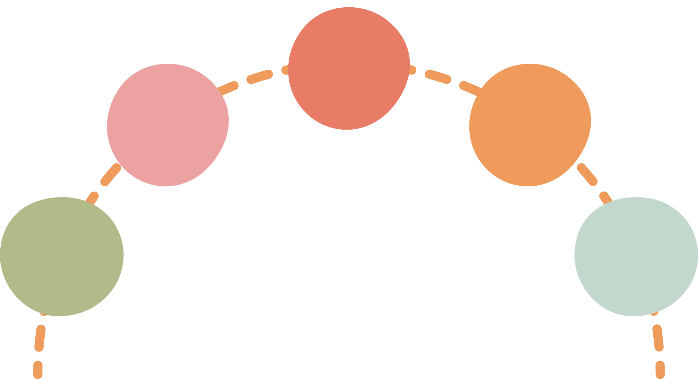
2. Những điều cần chú ý
- Tìm hiểu kĩ nội dung, ý nghĩa của tư tưởng, đạo lí được nêu trong đề.
- Trình bày rõ ý kiến (đồng tình hay phản đối) của người viết về tư tưởng, đạo lí ấy và lí giải vì sao.
- Tìm ý và lập dàn ý cho bài viết: Căn cứ vào đề để xác định cách tìm ý cho phù hợp (đặt câu hỏi hoặc suy luận)
- Sử dụng lí lẽ và bằng chứng phù hợp để làm rõ ý kiến, tăng sức thuyết phục cho bài viết
Notes:
Em hãy nêu những điều cần chú ý khi viết bài nghị luận về tư tưởng, đạo lí

Slide 9
II.
Thực hành

Slide 10
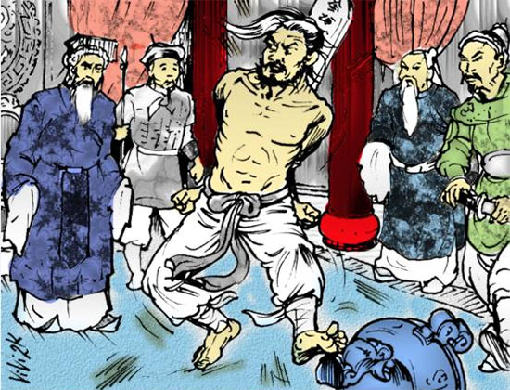
Đề bài:
Suy nghĩ về câu nói của danh tướng Trần Bình Trọng: “Ta thà làm ma nước Nam chứ không thèm làm vương đất Bắc.”

Slide 11

1. Thực hành viết theo các bước
a. Chuẩn bị
- Đọc kĩ và tìm hiểu đề bài để định hướng cho bài viết:
+ Trọng tâm cần làm rõ: tinh thần bất khuất, không chịu sống nô lệ.
+ Kiểu văn bản chính: nghị luận về một tư tưởng, đạo lí.
+ Phạm vi bằng chứng cần huy động: bằng chứng thực tế; kiến thức lịch sử, địa lí và thơ văn liên quan (ví dụ: đoạn trích Bên bờ Thiên Mạc).
- Tìm hiểu nội dung, ý nghĩa câu nói của danh tướng Trần Bình Trọng.

Slide 12
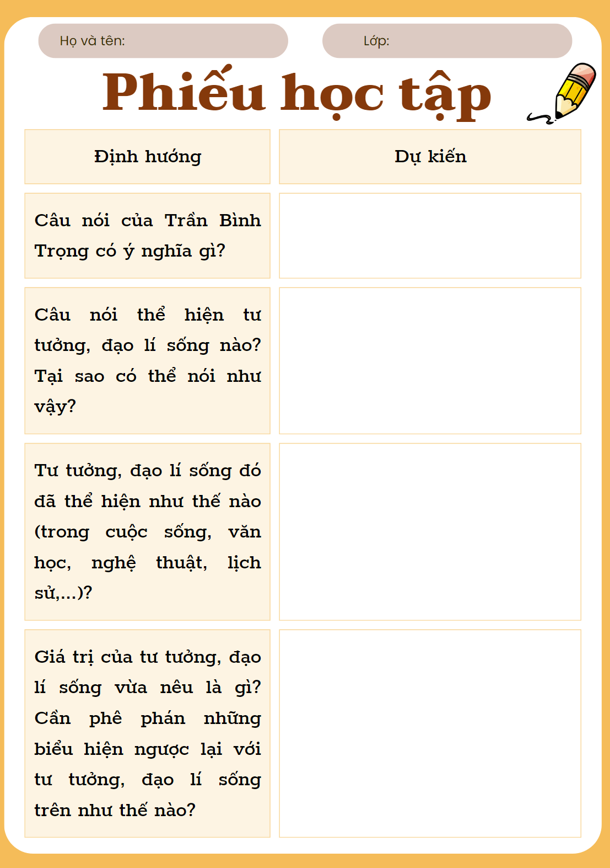
1. Thực hành viết theo các bước
b. Tìm ý và lập dàn ý
Think- pair- share
Định hướng | Dự kiến
Câu nói của Trần Bình Trọng có ý nghĩa gì?
Câu nói thể hiện tư tưởng, đạo lí sống nào? Tại sao có thể nói như vậy?
Tư tưởng, đạo lí sống đó đã thể hiện như thế nào (trong cuộc sống, văn học, nghệ thuật, lịch sử,...)?
Giá trị của tư tưởng, đạo lí sống vừa nêu là gì? Cần phê phán những biểu hiện ngược lại với tư tưởng, đạo lí sống trên như thế nào?

Slide 13
Định hướng | Dự kiến
Câu nói của Trần Bình Trọng có ý nghĩa gì? | - Dùng cách nói khẳng định mạnh mẽ, lối so sánh: ta thà…còn hơn - Ma nước Nam: thà bị kẻ thì sát hại, chấp nhận cái chết. - Vương đất Bắc: đầu hàng quân giặc, trở thành tay sai cho chúng để được sống sung sướng, vương giả.
Câu nói thể hiện tư tưởng, đạo lí sống nào? Tại sao có thể nói như vậy? | - Khẳng định tinh thần bất khuất, không cam chịu kiếp đời nô lệ. + Thể hiện khí tiết, phẩm cách, hào khí của một vị tướng. + Thể hiện sự hiên ngang, bất khuất. + Thể hiện tinh thần yêu nước.

Slide 14
Định hướng | Dự kiến
Tư tưởng, đạo lí sống đó đã thể hiện như thế nào (trong cuộc sống, văn học, nghệ thuật, lịch sử,...)? | - Bằng chứng từ thực tế, lịch sử: Trần Bình Trọng không bị mua chuộc dụ dỗ bằng chức cao vọng trọng, ông thà chấp nhận hi sinh chứ quyết không làm lộ thông tin của triều đình… - Bằng chứng thơ văn, nghệ thuật: chị Võ Thị Sáu, anh hùng Nguyễn Văn Trỗi…
Giá trị của tư tưởng, đạo lí sống vừa nêu là gì? Cần phê phán những biểu hiện ngược lại với tư tưởng, đạo lí sống trên như thế nào? | - Giá trị của đạo lí sống: định hướng về tư tưởng, đánh thức thái độ, ý thức trách nhiệm của mỗi người. - Phê phán những biểu hiện luồn cúi, đê hèn, bán nước, hại dân.

Slide 15


1. Thực hành viết theo các bước
– Lập dàn ý bằng cách sắp xếp các ý đã tìm được theo bố cục ba phần:
Mở bài | - Giới thiệu Trần Bình Trọng và câu nói bất hủ.
Thân bài | - Phát triển các ý làm rõ cho vấn đề nêu ở mở bài: + Giải thích câu nói: • Câu nói: “Ta thà làm ma nước Nam chứ không thèm làm vương đất Bắc." có nghĩa là gì? • Tại sao “thà làm ma nước Nam chứ không thèm làm vương đất Bắc"? + Chứng minh tính đúng đắn của câu nói: • Các bằng chứng từ cuộc sống và lịch sử. • Các bằng chứng từ thơ văn, nghệ thuật. + Bình luận câu nói: • Khẳng định ý nghĩa và giá trị của câu nói. • Phê phán tư tưởng, đạo lí sống ngược lại.
Kết bài | - Khái quát lại các ý đã nêu và rút ra bài học cho thế hệ trẻ.

Slide 16
Dàn ý chung của bài văn nghị luận về một tư tưởng, đạo lí.
Mở bài | Nêu vấn đề cần bàn luận
Thân bài | - Giải thích vấn đề cần bàn luận (giải thích rõ nội dung, tư tưởng, đạo lí đó, đồng thời giải thích rõ từ ngữ, khái niệm/thuật ngữ, nghĩa đen, nghĩa bóng (nếu có)) - Phân tích và chứng minh + Nêu ra mặt đúng của tư tưởng, đạo lý đó + Dùng những lý lẽ, lập luận và dẫn chứng xảy ra trong xã hội thực tế để chứng minh. + Chỉ ra tầm quan trọng, tác dụng của tư tưởng, đạo lý đối với đời sống văn hóa xã hội - Bình luận, mở rộng vấn đề + Bác bỏ những biểu hiện sai lệch có liên quan đến tư tưởng, đạo lý đó + Đưa ra dẫn chứng minh học, những tấm gương có thật trong đời sống - Rút ra bài học và hành động + Đưa ra kết luận đúng để thuyết phục được người đọc và áp dụng đạo lý, tư tưởng đó vào thực tiễn đời sống.
Kết bài | Khẳng định lại ý kiến; rút ra giải pháp cho vấn đề.

Slide 17

1. Thực hành viết theo các bước
c. Viết
Khi viết, cần chú ý:
- Cách làm bài nghị luận về một tư tưởng, đạo lí
- Quan hệ giữa các lí lẽ, bằng chứng trong bài nghị luận
- Cách chuyển ý giữa các đoạn văn

Slide 18
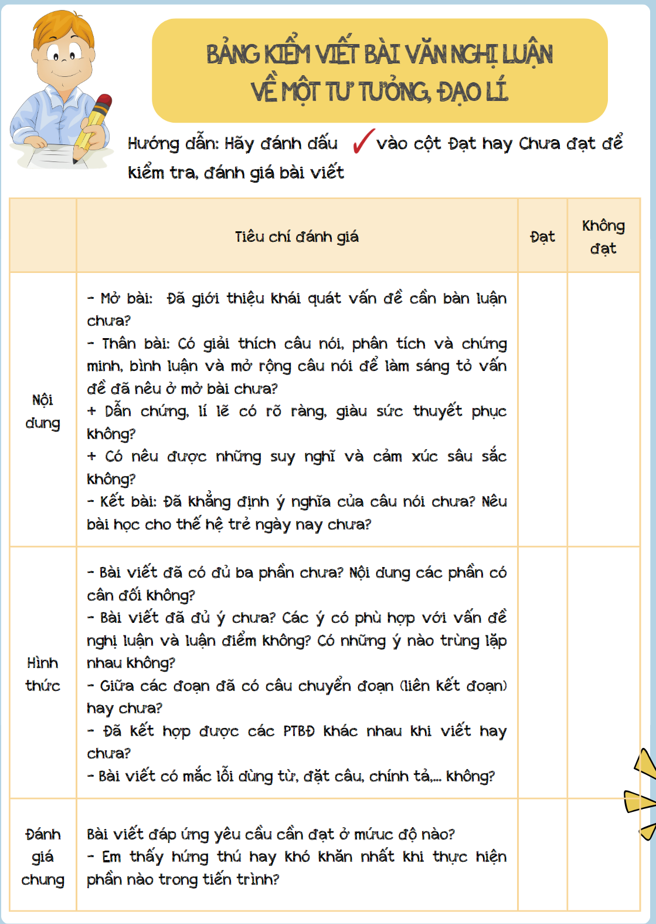
1. Thực hành viết theo các bước
d. Kiểm tra và chỉnh sửa
Phương diện kiểm tra | Câu hỏi kiểm tra | Đ | CĐ
Nội dung | - Mở bài: Đã giới thiệu khái quát vấn đề cần bàn luận chưa? - Thân bài: Có giải thích câu nói, phân tích và chứng minh, bình luận và mở rộng câu nói để làm sáng tỏ vấn đề đã nêu ở mở bài chưa? + Dẫn chứng, lí lẽ có rõ ràng, giàu sức thuyết phục không? + Có nêu được những suy nghĩ và cảm xúc sâu sắc không? - Kết bài: Đã khẳng định ý nghĩa của câu nói chưa? Nêu bài học cho thế hệ trẻ ngày nay chưa?
Hình thức | - Bài viết đã có đủ ba phần chưa? Nội dung các phần có cân đối không? - Bài viết đã đủ ý chưa? Các ý có phù hợp với vấn đề nghị luận và luận điểm không? Có những ý nào trùng lặp nhau không? - Giữa các đoạn đã có câu chuyển đoạn (liên kết đoạn) hay chưa? - Đã kết hợp được các PTBĐ khác nhau khi viết hay chưa? - Bài viết có mắc lỗi dùng từ, đặt câu, chính tả,... không?
Đánh giá chung | Bài viết đáp ứng yêu cầu cần đạt ở mứuc độ nào? - Em thấy hứng thú hay khó khăn nhất khi thực hiện phần nào trong tiến trình?

Slide 19



2. Rèn luyện kĩ năng viết: Quan hệ giữa vấn đề, ý kiến, lí lẽ và bằng chứng, câu chuyển đoạn trong bài nghị luận
a. Cách thức
– Để có sức thuyết phục, văn nghị luận đòi hỏi việc trình bày vấn đề, nêu ý kiến, lí lẽ và bằng chứng phải gắn bó chặt chẽ với nhau.
+ Vấn đề và ý kiến thường nêu khái quát ở phần mở bài; nhiều văn bản thường nêu vấn đề ở nhan đề bài viết.

Slide 20
2. Rèn luyện kĩ năng viết: Quan hệ giữa vấn đề, ý kiến, lí lẽ và bằng chứng, câu chuyển đoạn trong bài nghị luận
a. Cách thức
+ Vấn đề và ý kiến được làm sáng tỏ bằng các lí lẽ và bằng chứng theo cách: nêu các ý lớn, tập trung làm sáng tỏ cho vấn đề, ý kiến; mỗi ý lớn là một đoạn văn.
Đoạn 1 (ý 1)
Làm rõ vấn đề, ý kiến
Đoạn 2 (ý 2)

Slide 21
2. Rèn luyện kĩ năng viết: Quan hệ giữa vấn đề, ý kiến, lí lẽ và bằng chứng, câu chuyển đoạn trong bài nghị luận
a. Cách thức
+ Mỗi đoạn văn gồm các lí lẽ và bằng chứng tập trung làm sáng tỏ cho ý lớn.
Lí lẽ….
Đoạn 1 (ý 1)
Làm rõ ý 1
Dẫn chứng…

Slide 22
2. Rèn luyện kĩ năng viết: Quan hệ giữa vấn đề, ý kiến, lí lẽ và bằng chứng, câu chuyển đoạn trong bài nghị luận
b. Câu chuyển đoạn
Để bài văn liền mạch, gắn bó nội dung giữa các phần với nhau, khi viết, cần chú ý có các câu chuyển đoạn.
Ví dụ: “Giản dị trong đời sống, trong quan hệ với mọi người, trong tác phong, Hồ Chủ tịch cũng rất giản dị trong lời nói và bài viết ...”
(Phạm Văn Đồng, Đức tính giản dị của Bác Hồ).
→ Đó là câu tác giả Phạm Văn Đồng dùng để chuyển từ đoạn nói về sự giản dị trong đời sống → sang đoạn nêu lên sự giản dị trong cách viết, cách nói của Chủ tịch Hồ Chí Minh.

Slide 23
2. Rèn luyện kĩ năng viết: Quan hệ giữa vấn đề, ý kiến, lí lẽ và bằng chứng, câu chuyển đoạn trong bài nghị luận
b. Câu chuyển đoạn
Để bài văn liền mạch, gắn bó nội dung giữa các phần với nhau, khi viết, cần chú ý có các câu chuyển đoạn.
c. Cách chuyển đoạn
Sử dụng các từ ngữ có tác dụng liên kết, hoặc câu để liên kết.
VD: Trước hết, bên cạnh đó, không những… mà còn,…
- Viết câu chuyển đoạn từ phần 1 (giải thích câu nói) sang phần 2 (chứng minh tính đúng đắn của câu nói)

Slide 24
Ví dụ:
Lời thét mắng ấy thể hiện rõ quan điểm khẳng định Đại Việt là một nước độc lập và có ý coi thường triều đình phương Bắc khi ông chỉ gọi nhà Nguyên Mông là "đất Bắc". Lời thét mắng ấy của Trần Bình Trọng khiến quân giặc giận tím mặt. Chúng giết ông ngay tức khắc. Sử sách còn ghi lại thời điểm ấy là tháng Chạp năm Ất Dậu (1285). Năm ấy, Trần Bình Trọng mới có 26 tuổi. Câu nói của ông đã thể hiện tinh thần bất khuất và tấm lòng yêu nước to lớn của một vị chính nhân quân tử. Câu nói ấy đến ngày nay vẫn còn truyền cảm hứng cho nhiều thế hệ thanh niên Việt Nam, để học biết sống và cống hiến cho Tổ quốc.

Slide 25
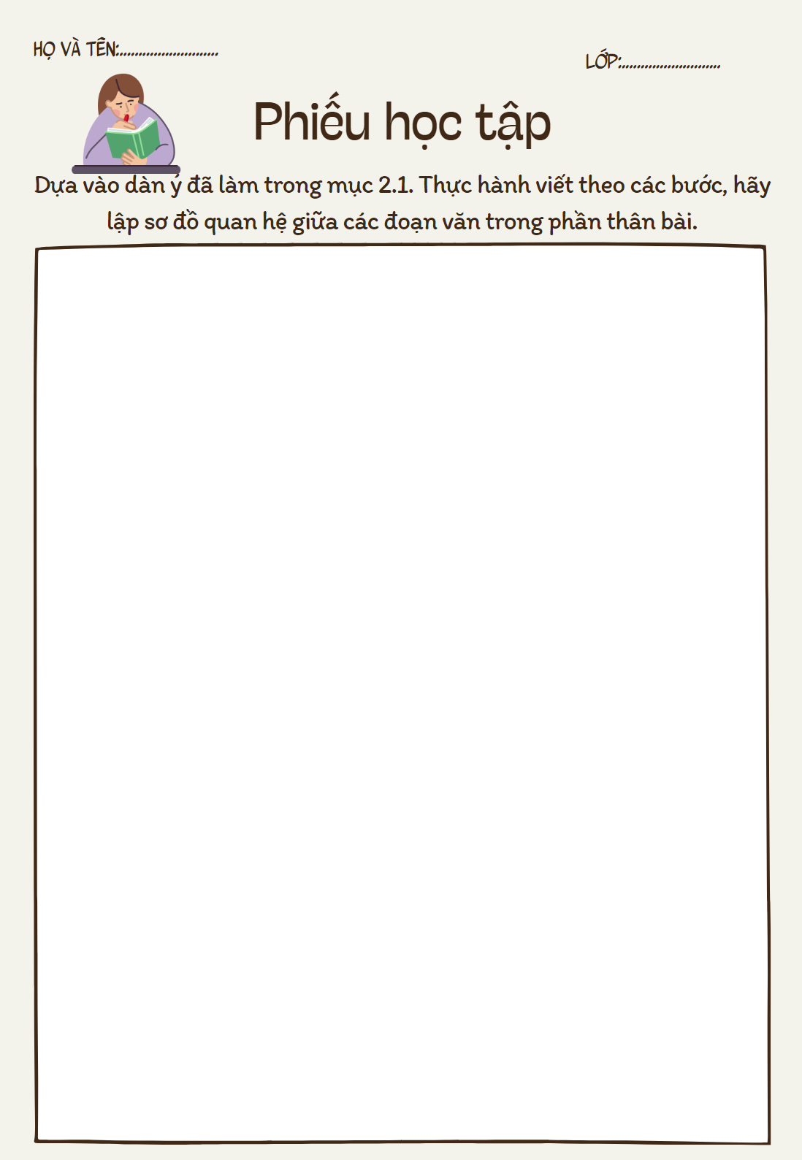
CẶP ĐÔI CHIA SẺ
Dựa vào dàn ý đã làm trong mục 2.1. Thực hành viết theo các bước, hãy lập sơ đồ quan hệ giữa các đoạn văn trong phần thân bài.

Slide 26
Nhóm 1: Đề 1. Suy nghĩ về câu tục ngữ. "Chết trong còn hơn sống đục.".
Nhóm 2: Đề 2. Suy nghĩ về câu nói của danh tướng Trần Bình Trọng: "Ta thà làm ma nước Nam chứ không thèm làm vương đất Bắc."

Slide 27
Bài viết tham khảo
Trong lịch sử nước Việt ta còn ghi lại rất nhiều câu nói bất hủ của các bậc anh hùng dân tộc, làm rạng danh nước nhà. Một trong những câu nói bất hủ phải kể đến là lời mắng: "Ta thà làm ma nước Nam, chứ không thèm làm vương đất Bắc" của danh tướng Trần Bình Trọng thời nhà Trần.
Câu chuyện Trần Bình Trọng hy sinh oanh liệt sau lời mắng nhiếc lũ giặc ngoại xâm xảy ra dưới thời vua Trần Nhân Tông, trong cuộc chiến chống quân Nguyên - Mông lần thứ 2 do sự chênh lệch quá lớn về quân số, mũi quân đánh chặn của Trần Bình Trọng thất bại, Trần Bình Trọng bị bắt sống. Tuy nhiên, Trần Bình Trọng đã hoàn thành xuất sắc nhiệm vụ cầm chân địch khi chúng hoàn toàn mất dấu vết nhà Trần sau trận đánh này.

Slide 28
Để moi móc thông tin, tướng giặc đã dùng mọi cách với Trần Bình Trọng, từ dọa dẫm tới mềm mỏng. Nhưng Trần Bình Trọng quyết không nói nửa lời. Cuối cùng, tướng giặc dụ dỗ sẽ xin phong vương nếu Trần Bình Trọng quy hàng, nhưng ông đã khẳng khái thét mắng vào mặt chúng: "Ta thà làm ma nước Nam còn hơn làm vương đất Bắc". Chúng ta có thể hiểu “ma nước Nam”: thà bị kẻ thì sát hại, chấp nhận cái chết và “vương đất Bắc”: đầu hàng quân giặc, trở thành tay sai cho chúng để được sống sung sướng, vương giả.
Lời thét mắng ấy thể hiện rõ quan điểm, khẳng định Đại Việt là một nước độc lập và khẳng định tinh thần bất khuất, không cam chịu kiếp đời nô lệ. Bất bình trước lời tuyên bố đó, quân địch đã giết ông ngay tức khắc. Sử sách còn ghi lại thời điểm ấy là tháng Chạp năm Ất Dậu (1285). Năm ấy, Trần Bình Trọng mới có 26 tuổi. Câu nói của ông hơn thế nữa, đã thể hiện tinh thần bất khuất và tấm lòng yêu nước to lớn của một vị chính nhân quân tử. Câu nói ấy đến ngày nay vẫn còn truyền cảm hứng cho nhiều thế hệ thanh niên Việt Nam, để học biết sống và cống hiến cho Tổ quốc.

Slide 29
Nhờ sự chiến đấu anh dũng và sự hy sinh oanh liệt, thà chết chứ không bị mua chuộc, không bán nước cầu vinh, không làm lộ thông tin quân sự của triều đình, của Trần Bình Trọng, triều đình nhà Trần mới có thời gian và điều kiện để chuẩn bị lực lượng phản công. Sau đó chỉ vài tháng, quan quân nhà Trần đã dốc toàn lực phản công, đập tan quân Nguyên Mông. Nhiều tướng giặc bị chém đầu tại trận, trong đó có Toa Đô, Lý Hằng, Lý Quán. Cuộc chiến chống giặc Nguyên Mông lần thứ 2 thắng lợi ròn rã nhờ công đóng góp không nhỏ của Trần Bình Trọng. Bởi thế, khi xét công trạng, vua Nhân Tông đã truy phong ông là Bảo nghĩa vương.
Tiếp nối tinh thần yêu nước đó, Việt Nam tự hào trở thành một nước tuy nhỏ về diện tích nhưng lớn mạnh về tinh thần hi sinh, quyết chiến để bảo vệ lãnh thổ. Chị Võ Thị Sáu, anh hùng Nguyễn Văn Trỗi, những cái tên rất quen thuộc đó đã ghi tên mình vào tấm bia anh hùng, chiến sĩ hi sinh bảo vệ Tổ quốc Việt Nam vẹn tròn.

Slide 30
Câu nói ấy "Ta thà làm ma nước Nam, chứ không thèm làm vương đất Bắc" rất đúng đắn, tưởng trừng đã tạo động lực to lớn của toàn nhân dân Việt Nam. Ấy thế nhưng, vẫn còn một số thanh thiếu niên đi ngược lại với truyền thống đó: luồn cúi, đê hèn, bán nước, hại dân….Thế những, đó chỉ là một phần nhỏ còn tồn tại trong chúng ta ngày nay.
Cảm ơn tinh thần của Bảo nghĩa vương Trần Bình Trọng, cảm ơn những anh hùng đã anh dũng hi sinh để chúng em ngày hôm nay được ngồi học trong môi trường tốt đẹp, không khí trong lành. Trong em sẽ khắc ghi câu nói và tinh thần ấy, dũng cảm vượt lên, cố gắng học tập vì một ngày mai tươi sáng của dân tộc.

